Slide 1
Contexto histórico

Slide 2
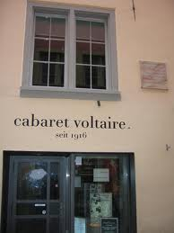
Dadá nace en Zúrich en el año 1916, en el Cabaret Voltaire, teniendo en cuenta las particularidades y el ambiente de la ciudad: era el corazón de la no-guerra

Slide 3
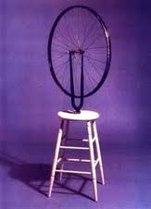
El grupo inicial estaba formado por Hans Arp Richard Huelsenbeck Tristan Tzara , Maner Janco , Hugo Ball.

Slide 4
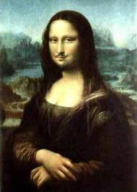
Parece ser que el término Dadá se eligió abriendo el diccionario al azar y que este término designa un caballo en lenguaje infantil francés y la cola de una vaca sagrada según los negros Kru de África; es una fórmula afirmativa eslava, pero también el nombre de los dados y de la madre en una región italiana

Slide 5
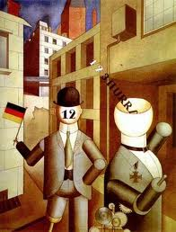
En un ambiente de tensión espiritual, Ball fundó (1 de febrero de 1916) el Cabaret Voltaire con la finalidad de recordar que, más allá de la guerra y las nacionalidades, había unos cuantos hombres independientes que vivían con otros ideales

Slide 6
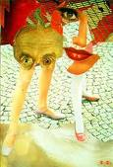
Al comienzo fue una mezcla de sociedad literaria, galería de exposición y teatro. Se alternaban las conferencias doctas sobre pintura, filosofía china, con las demostraciones más escandalosas dirigidas a socavar cualquier autoridad tradicional

